Slide 1

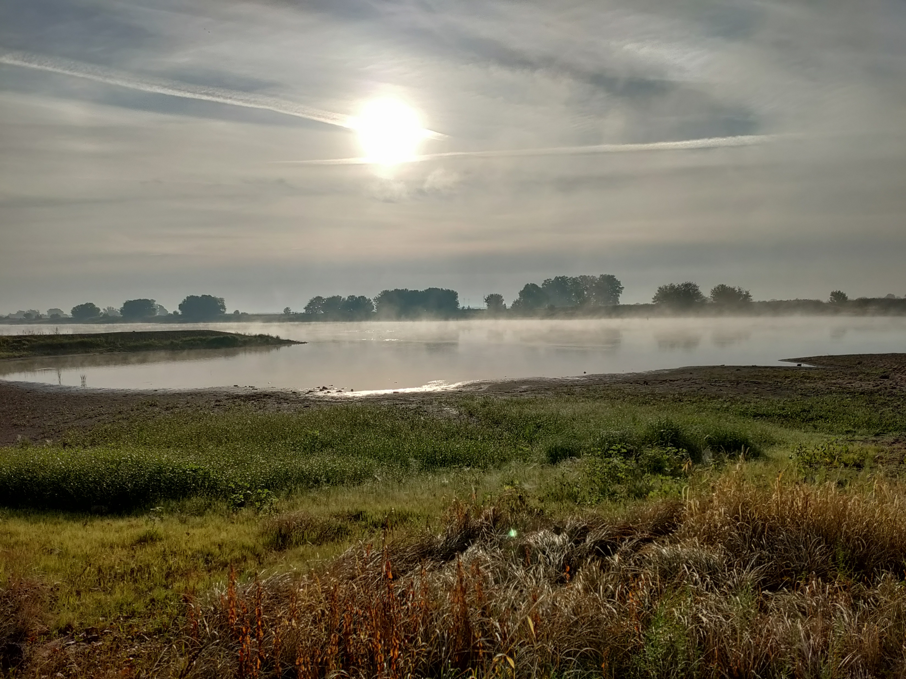
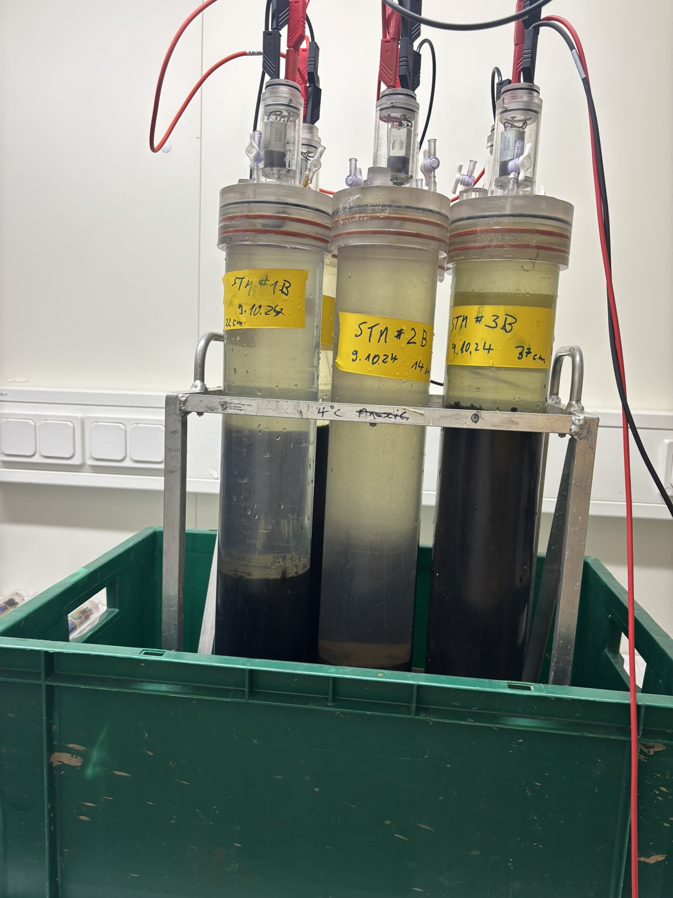
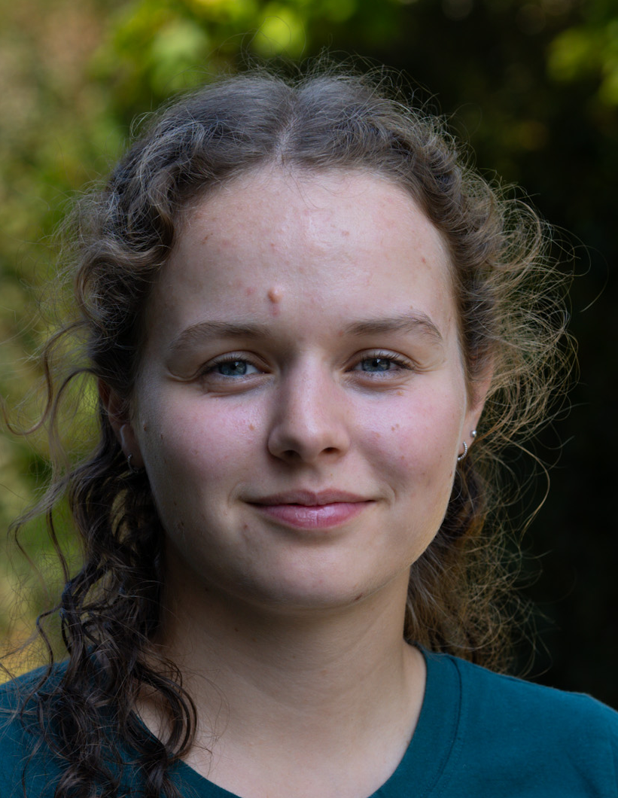
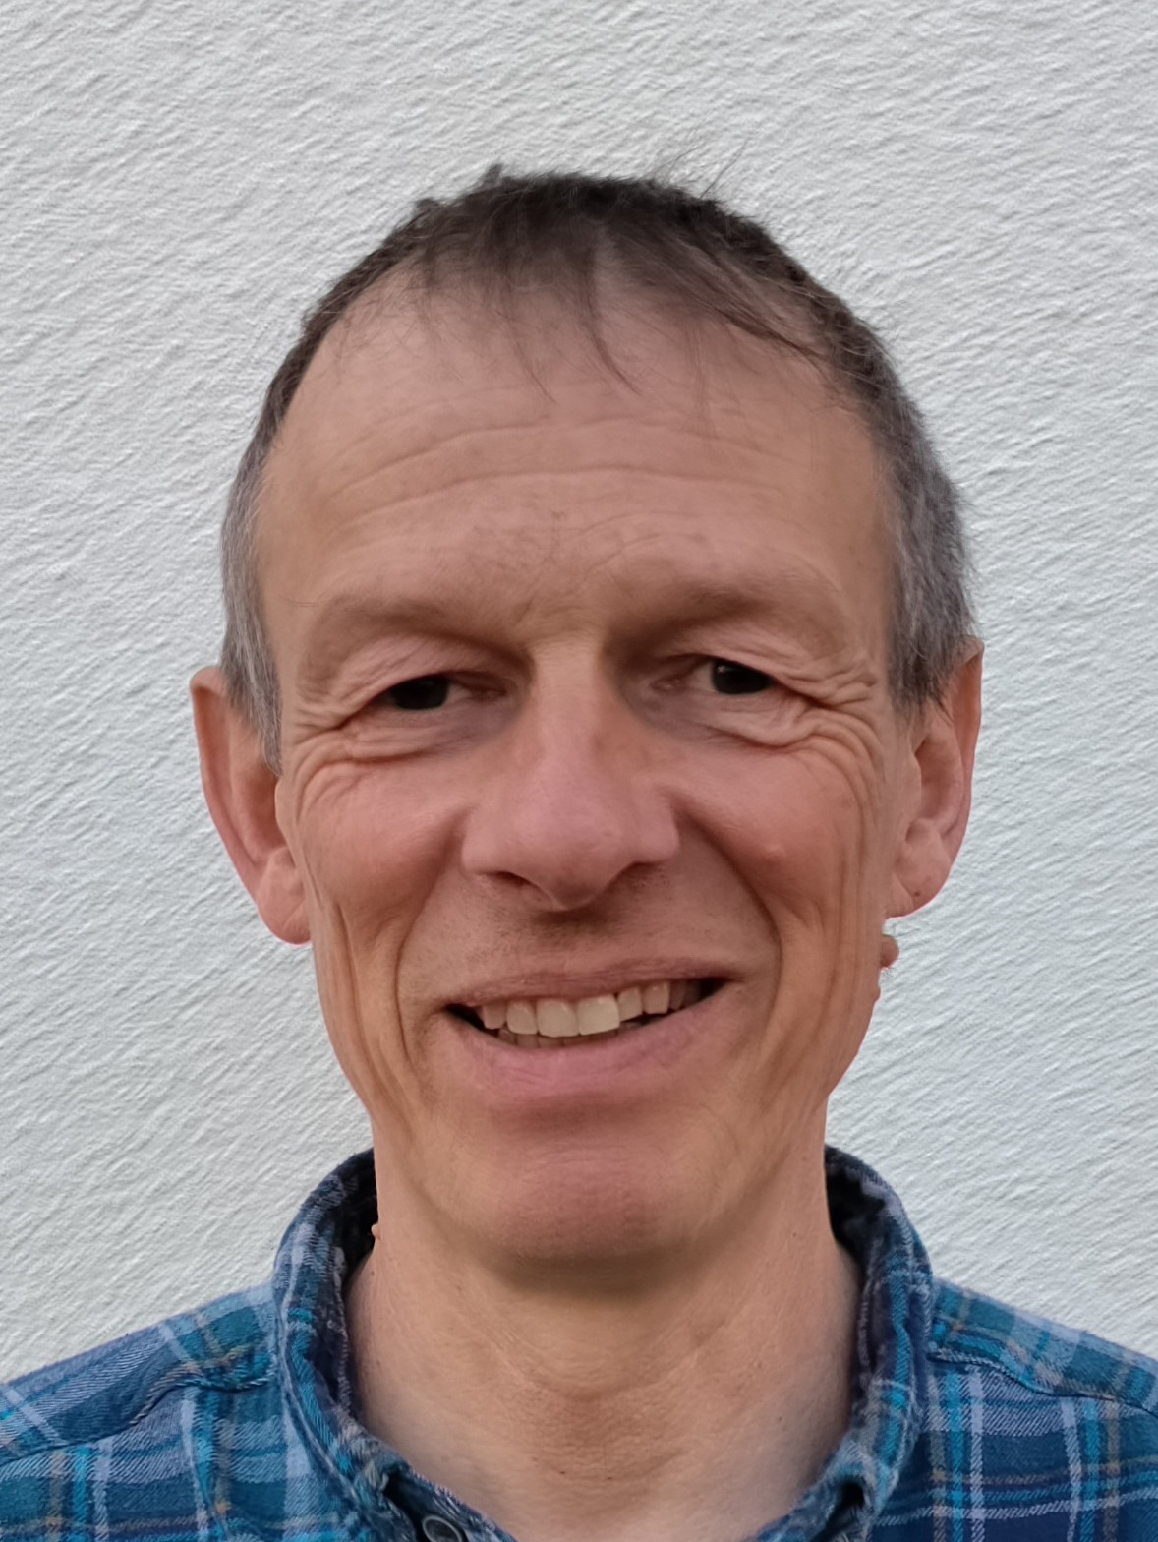
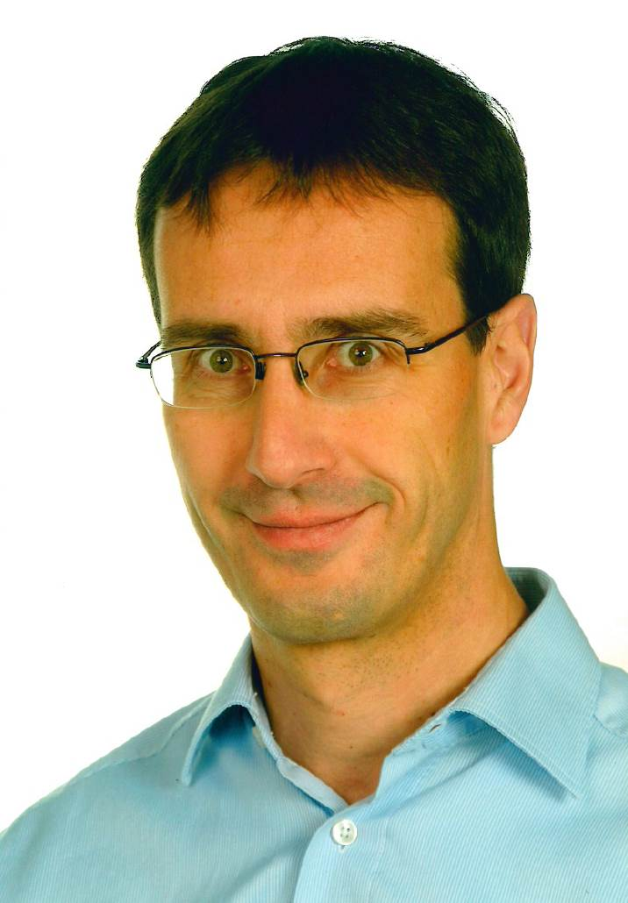
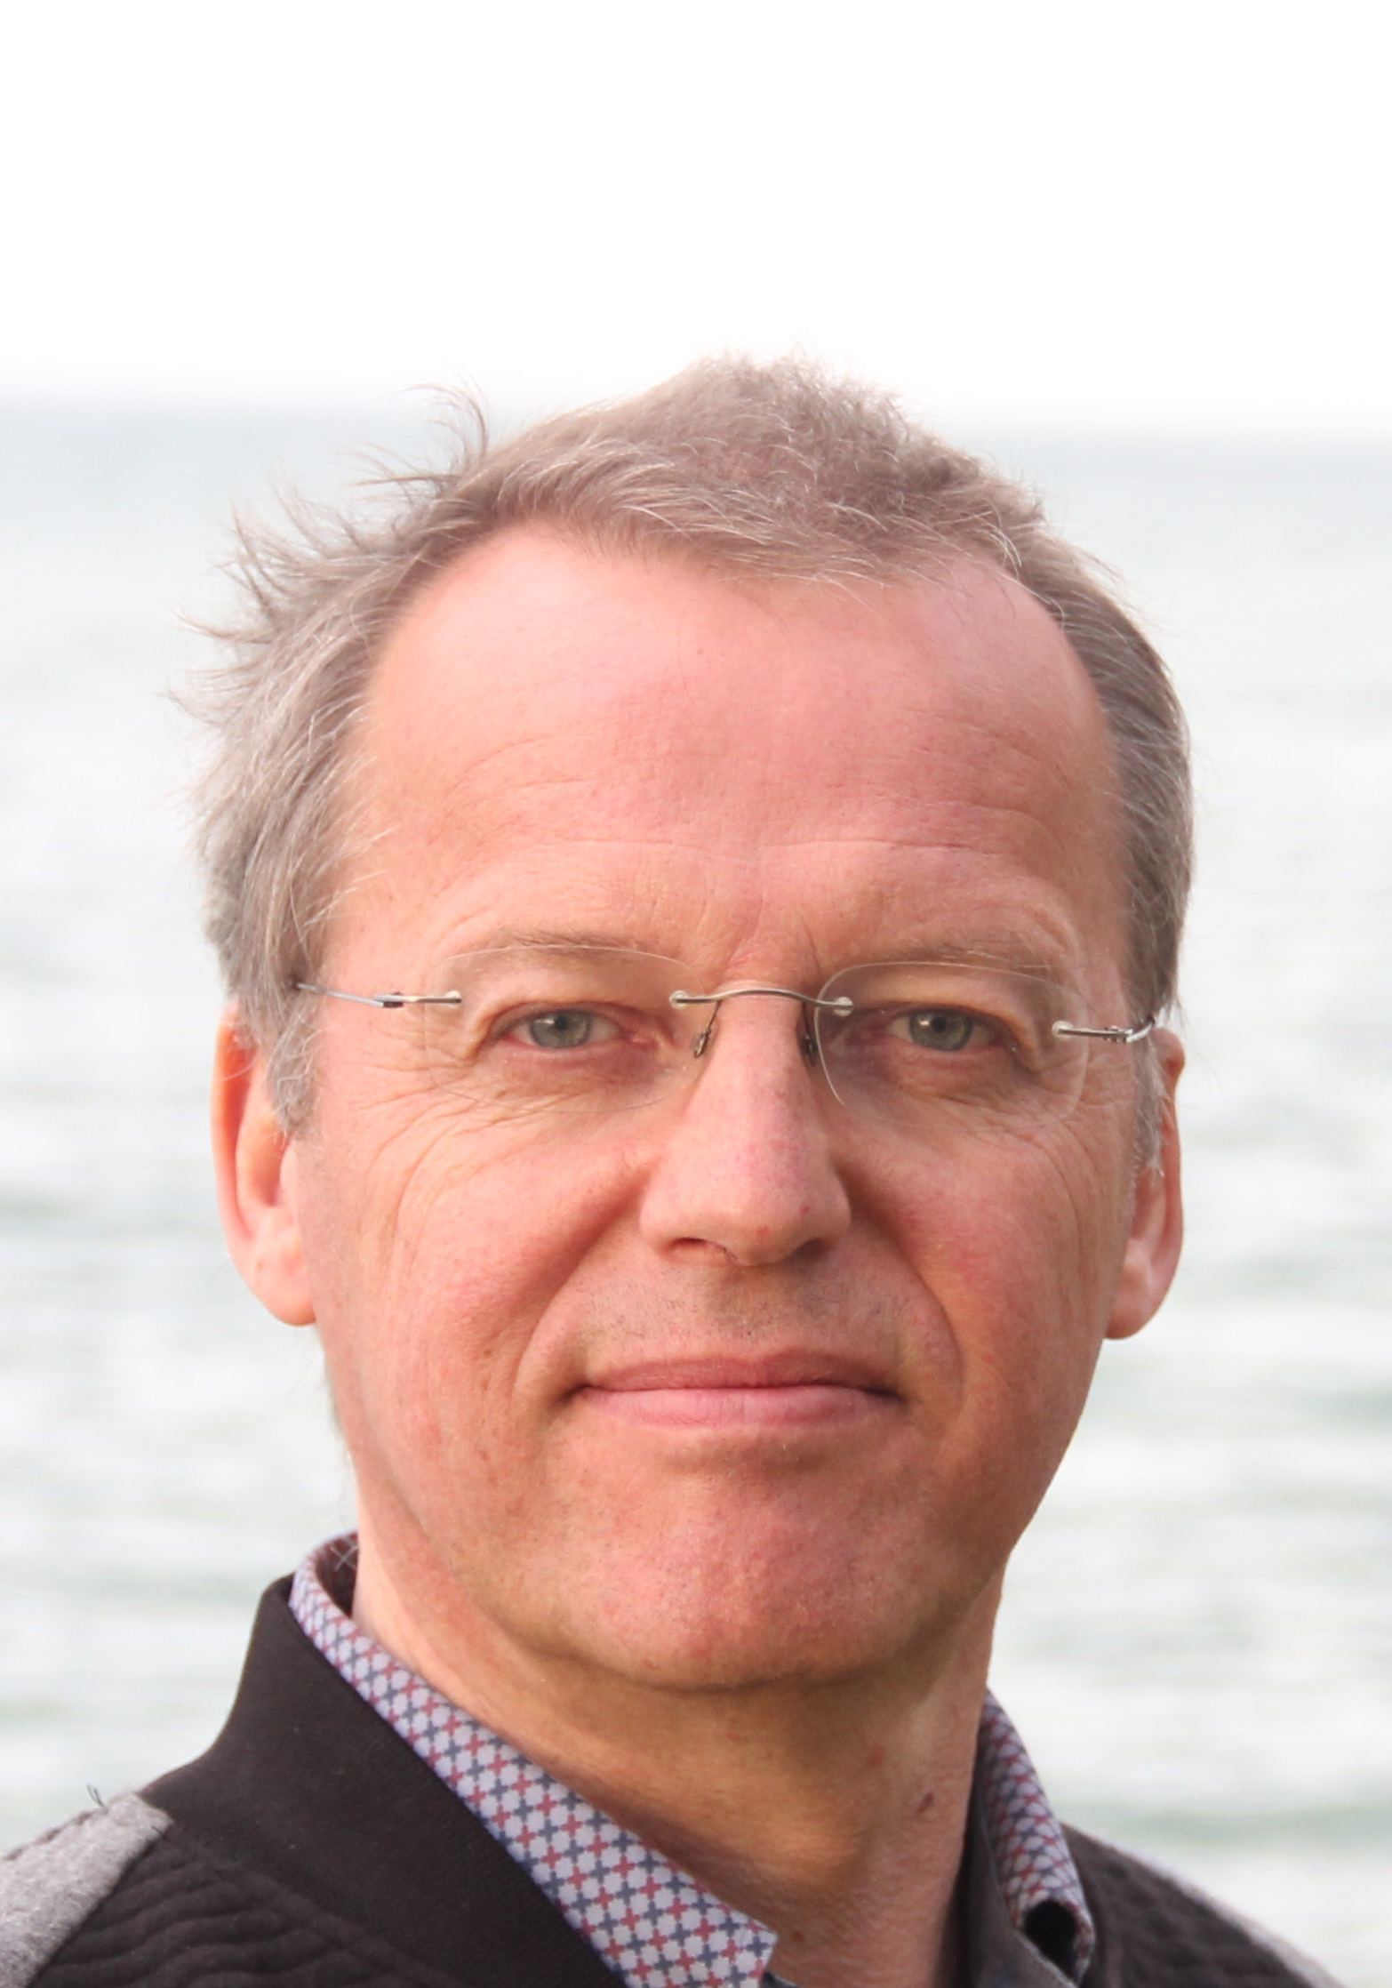



Projekt:
AGRIO: Einfluß anthropogener Veränderungen und Klimawandel auf Treibhausgasemissionen entlang des Fluß-Meer Kontinuums
Projektziele:
Wir untersuchen die Auswirkungen anthropogener Veränderungen und des Klimawandels auf die Produktion und Emission von Treibhausgasen (THG) in aquatischen Systemen entlang des Fluss-Ozean-Kontinuums. Feldbeobachtungen und numerische Modelle des Elbe-Nordsee-Systems werden uns dabei helfen, die Auswirkungen menschlichen Handelns auf die THG-Dynamik zu verstehen und Strategien zu entwickeln, um Emissionen zu mindern.
Am UFZ quantifizieren wir die Produktion von THGs in Wasser und Sediment unter verschiedenen Umweltbedingungen in Laborversuchen. Dabei sollen der Abbau von organischer Substanz unter Süßwasser- und Salzwasserbedingungen und der Einfluss von Stauhaltungen auf die THG Freisetzung im Mittelpunkt stehen.
Team:
Vivien Bernhard
Matthias Koschorreck
Norbert Kamjunke
Michael Rode
Partner:
Finanzierung:
HGF Innovationspool (2025 – 2027)

